Slide 1
Riesgos del arco y prácticas de trabajo relacionadas con la seguridad

Slide 2
Susan Harwood Grant
Este material fue producido bajo Grant SH-31231-SH7 de la Administración de Seguridad y Salud Ocupacional, Departamento de Trabajo de los EE. UU. No refleja necesariamente los puntos de vista ni las políticas del Departamento de Trabajo de EE. UU. Ni la mención de nombres comerciales, productos comerciales u organizaciones implica el respaldo del gobierno de EE. UU.

Slide 3
Regulaciones de OSHA
Derechos y responsabilidades de los trabajdores
Derecho a un lugar de trabajo seguro y saludable
Derecho a saber sobre productos químicos peligrosos
Derecho a información sobre lesiones y enfermedades en su lugar de trabajo
Derecho a presentar una queja o solicitar una corrección de riesgo por parte de empleador
Derecho a entrenar
Derecho de acceso a la exposición a peligros y registros médicos
Derecho a presentar una queja ante OSHA
Derecho a participar en una inspección de OSHA
Derecho a no sufrir represalias por ejercer los derechos de seguridad y salud
Notes:
Como empleado, usted tiene derecho a saber. Tiene derecho a trabajar en un entorno de trabajo seguro, y esto incluye conocer los productos químicos peligrosos a los que pueda estar expuesto. Usted tiene derecho a recibir información sobre lesiones y enfermedades que ocurren en su lugar de trabajo. Tiene derecho a informar a los empleadores sobre los entornos de trabajo inseguros y el derecho a la resolución de esos problemas. Si no se abordan los peligros, usted tiene derecho a compartir esa información con OSHA sin represalias. Se requiere que tenga capacitación, y su derecho como empleado a capacitarse específicamente sobre los peligros en su instalación.

Slide 4
Regulaciones de OSHA
Responsabilidades de trabajador
  La Sección 5(b) de la Ley OSH establece que cada empleado debe cumplir con los estándares de seguridad y salud ocupacional y con todas las reglas, regulaciones y órdenes aplicables.
  Se alienta a los trabajadores a seguir todas las normas de seguridad y salud apropiadas, y usar equipo de protección mientras trabajan.
Notes:
Como empleado o trabajador, usted tiene la responsabilidad de cumplir con los estándares de OSHA. OSHA no solo lo exige, sino que, al cumplir con las normas de seguridad y salud, puede garantizar que es responsable de su seguridad.

Slide 5
Regulaciones de OSHA
Responsabilidades del empleador
Proporcionar un lugar de trabajo libre de peligros reconocidos y cumplir con los estándares de OSHA
Proporcionar entrenamiento requerido por los estándares de OSHA
Mantenga registros de lesiones y enfermedades
Proporcionar exámenes médicos y acceso a la exposición y registros médicos
No discriminar a los trabajadores que ejercen sus derechos
Publique citas de OSHA y avisos de verificación de reducción
Proporcionar y pagar el PPE requerido
Notes:
Así como los trabajadores tienen responsabilidades, los empleadores también lo hacen. Las responsabilidades de los empleadores se centran en proporcionar la información necesaria para que los trabajadores las mantengan a salvo. Incluidas en esas responsabilidades están el derecho de proporcionar un lugar de trabajo libre de peligros y cumplir con las normas de OSHA. Además, proporcione el entrenamiento requerido por OSHA, mantenga un registro de todas las lesiones y enfermedades. Además, los empleados no pueden ser discriminados en el ejercicio de sus derechos, por lo que como empleador es importante comprender también los derechos de los trabajadores.
Además, como empleador, existe la responsabilidad de proporcionar y pagar el PPE según lo requerido para realizar un trabajo de manera segura.

Slide 6
Regulaciones de OSHA
Si usted, sus compañeros de trabajo y / o su representante sindical determinan que se necesita una inspección de OSHA para corregir los riesgos en el lugar de trabajo, tiene varias opciones.
Puede descargar el formulario de queja del sitio web de OSHA, completarlo y enviarlo por correo o fax a OSHA. Una queja escrita y firmada enviada al área de OSHA o a la oficina del Plan Estatal probablemente ocasione una inspección en el sitio.
Puede presentar una queja en línea. Sin embargo, la mayoría de las quejas en línea se consideran inicialmente quejas no formales y son manejadas por el sistema de teléfono / fax de OSHA, lo que significa que se resuelven informalmente por teléfono.
Puede llamar por teléfono o visitar su oficina local, regional o local para hablar sobre sus inquietudes. Después de la discusión, el personal de OSHA puede darle o enviarle un formulario de queja si desea hacerlo.
Tenga en cuenta que si un peligro pone en peligro la vida, llame a la oficina regional o local o al 1-800-321-OSHA inmediatamente.
Notes:
Como empleado, puede presentar una queja en caso de que sus problemas de seguridad y salud no se aborden localmente.

Slide 7
Regulaciones de OSHA
Protección del denunciante
Puede presentar una queja ante OSHA si su empleador toma represalias en su contra mediante la adopción de medidas desfavorables por parte del personal porque participó en actividades protegidas relacionadas con la seguridad y salud en el lugar de trabajo.
Las quejas deben presentarse por escrito, siguiendo las pautas de OSHA
Notes:
La Sección 11 (c) de la Ley prohíbe a su empleador despedir o de cualquier manera tomar represalias contra usted o cualquier trabajador por ejercer sus derechos bajo la Ley. Hemos cubierto muchos de sus derechos bajo OSHA anteriormente. ¿Puedes recordar algunos de ellos? Dependiendo de las circunstancias del caso, la "discriminación" puede incluir: disparar o despedir; degradación; negar horas extras o promociones; disciplinar; reduciendo el pago u horas, y otras acciones. Si cree que su empleador lo ha discriminado porque ha ejercido sus derechos de seguridad y salud, comuníquese de inmediato con la oficina local de OSHA. La Ley OSH le otorga solo 30 días a partir de la condición para reportar discriminación. Si desea obtener información adicional sobre la protección del denunciante de irregularidades, consulte el apéndice que trata más detalladamente la protección.

Slide 8
Introducción
Objetivos de la lección:
Comprenda las regulaciones contenidas en OSHA 1910.331-.335, Prácticas de trabajo relacionadas con la seguridad eléctrica.
Comprenda y use NFPA 70E®.
Entender cómo elegir el equipo adecuado cuando se trabaja con circuitos energizados.
Comprenda cómo usar PPE.
Notes:
Objetivos de habilitación:
Identificar los principales peligros eléctricos.
Describe los tipos de peligros eléctricos.
3. Identificar y comprender los controles

Slide 9
29 CFR 1910.331-.335 Prácticas de trabajo relacionadas con la seguridad eléctrica 1.1
1910.331 Alcance
Trabajo cubierto por personas calificadas y no calificadas.
Las disposiciones de 1910.331-.335 cubren prácticas de trabajo de seguridad eléctrica para personas calificadas (aquellas que tienen entrenamiento para evitar los riesgos eléctricos de trabajar en o cerca de partes energizadas expuestas) y personas no calificadas (aquellos con poca o ninguna capacitación)

Slide 10
29 CFR 1910.331-.335 Prácticas de trabajo relacionadas con la seguridad eléctrica 1.2
1910.331 Alcance (continuación)
Personas calificadas y no calificadas que trabajan en, cerca o en las siguientes instalaciones:
Cableado de las instalaciones
Cableado para la conexión de suministro
Otro cableado
Cable de fibra óptica

Slide 11
29 CFR 1910.331-.335? Prácticas de trabajo relacionadas con la seguridad eléctrica 1.3
Las disposiciones de 1910.331-335 no se aplican al trabajo realizado por personas calificadas o asociadas directamente con estas instalaciones:
Generación, transmisión y distribución de energía eléctrica (incluida la comunicación y la medición) ubicada en edificios utilizados para tales fines o ubicados al aire libre
Instalaciones de comunicaciones. Instalaciones de equipos de comunicación en la medida en que el trabajo esté cubierto bajo 1910.268
Instalaciones en vehículos. Instalaciones en buques, embarcaciones, material rodante ferroviario, aeronaves o vehículos automotores que no sean casas móviles o vehículos recreativos
Instalaciones ferroviarias. Instalaciones de ferrocarriles para la generación, transformación, transmisión o distribución de energía utilizada exclusivamente para la operación de material rodante o la instalación de ferrocarriles utilizados exclusivamente con fines de señalización y comunicación.

Slide 12
Documentos NFPA®
Consulte el estándar NFPA 70E® para seguridad eléctrica en el lugar de trabajo®
Consulte NFPA 70®
National Electrical Code®
Consulte NFPA 70B®
Práctica recomendada para Electrical Equipment®
Copyright 2018 NFPA 70E Todos los derechos reservados
Copyright 2017 NFPA 70 Todos los derechos reservados
Copyright 2016 NFPA 70B Todos los derechos reservados
Notes:
El NFPA 70E® es el documento principal para esta capacitación. Tenemos que analizar los otros dos documentos para mostrar cómo trabajan juntos para establecer unas condiciones de trabajo seguras.

Slide 13
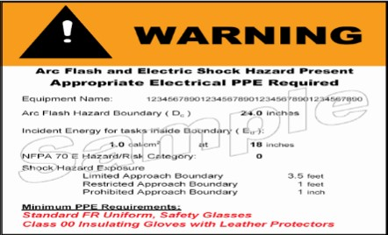
Estándar NFPA 70E® para seguridad eléctrica en el lugar de trabajo® 1.1
Relación NFPA 70E® con la NFPA 70®
NFPA 70® es el National Electrical Code®
Protección práctica de personas y bienes contra riesgos de uso de electricidad.
Consulte el Artículo 110
110.16 Etiquetas de advertencia de peligro de arco eléctrico
Consulte 110.16, Nota de información n. ° 1 en NEC®, donde se menciona el NFPA 70E®.
Foto cortesía de OSHA
Copyright 2018 NFPA 70E Todos los derechos reservados
Copyright 2017 NFPA 70 Todos los derechos reservados
Notes:
Consulte 110.16 (A) General, y (B) Equipo de servicio, de NEC® para comprender los requisitos de etiquetado.
Consulte 130.5 (H) Etiquetado de equipos en NFPA 70E® como referencia.

Slide 14
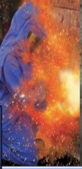
Estándar NFPA 70E® para seguridad eléctrica en el lugar de trabajo® 1.2
Relación NFPA 70E® con el NFPA 70B®
Las instalaciones eléctricas se consideran seguras durante el funcionamiento normal.
Se requiere mantenimiento para mantener el equipo eléctrico en buen estado de funcionamiento.
El mantenimiento adecuado asegura que los dispositivos de protección contra sobrecorriente funcionen normalmente.
La energía del incidente es proporcional al tiempo de limpieza de un dispositivo de protección contra sobrecorriente.
Expresado en calorías por centímetro cuadrado (cal / cm²)
Foto cortesía de OSHA
Copyright 2018 NFPA 70E Todos los derechos reservados
Copyright 2016 NFPA 70B Todos los derechos reservados
Notes:
Consulte el Artículo 100, NFPA 70E®, para la definición de energía incidente.

Slide 15
Estándar NFPA 70E® para seguridad eléctrica en el lugar de trabajo® 1.3
OSHA es el "debe"
NFPA 70E® es el "cómo"
Programa de seguridad eléctrica
Formación
Bloqueo y etiquetado
Evaluaciones de riesgo
PPE
Copyright 2018 NFPA 70E Todos los derechos reservados
Notes:
No se requiere NFPA 70E®, sin embargo, es importante tener algún tipo de programa implementado para la seguridad eléctrica.

Slide 16
Estándar NFPA 70E® para seguridad eléctrica en el lugar de trabajo® 1.4
Artículo 90 - Introducción
Capítulo 1- Prácticas de trabajo relacionadas con la seguridad
Capítulo 2- Requisitos de mantenimiento relacionados con la seguridad
Capítulo 3- Requisitos de seguridad para equipos especiales
Anexos informativos
Copyright 2018 NFPA 70E Todos los derechos reservados

Slide 17
Estándar NFPA 70E® para seguridad eléctrica en el lugar de trabajo® 1.5
Artículo 90 - Introducción
Cubierto
Descubierto
Arreglo estándar
Reglas obligatorias
Reglas permisivas
Copyright 2018 NFPA 70E Todos los derechos reservados
Notes:
El objetivo de la norma es proporcionar un área de trabajo segura y práctica para los empleados en relación con los peligros derivados del uso de la electricidad. Los artículos cubiertos incluyen todo en el lugar de trabajo de los empleados desde el punto de servicio eléctrico hasta el sistema eléctrico.
Los artículos no cubiertos incluyen barcos, ferrocarriles, servicios de comunicación, servicios eléctricos, generación, transmisión y distribución de energía eléctrica. El arreglo estándar es una sección introductoria, tres capítulos y anexos informativos. Los anexos informativos no son parte de los requisitos de la norma. Las reglas obligatorias incluyen deben y no deben. Las reglas permisivas incluyen serán permitidas y no serán requeridas.

Slide 18
Estándar NFPA 70E® para seguridad eléctrica en el lugar de trabajo® 1.6
Artículo 100 - Definiciones
Riesgo de arco eléctrico
Clasificación de Arc
Boundary, Arc Flash
Límite, enfoque limitado
Límite, enfoque restringido
Expuesto (conductores eléctricos energizados o partes del circuito)
Energía incidente
Mantenimiento, Condición de
Peligro de choque
Trabajando en (conductores eléctricos energizados o partes del circuito)
Copyright 2018 NFPA 70E Todos los derechos reservados
Notes:
Consulte su copia de NFPA 70E®, Artículo 100 Definiciones.

Slide 19
Estándar NFPA 70E® para seguridad eléctrica en el lugar de trabajo® 1.7
Artículo 100 - Definiciones
Peligro de electricidad
Programa de seguridad eléctrica
Condición de trabajo eléctricamente seguro
Expuesto (como se aplica a los métodos de cableado)
Corriente de falla
Corriente de falla, disponible
Persona calificada
Copyright 2018 NFPA 70E Todos los derechos reservados
Notes:
Consulte su copia de NFPA 70E®, Artículo 100 Definiciones.

Slide 20
OSHA 29CFR1910.399
Definiciones
Persona calificada: alguien que ha recibido capacitación y ha demostrado habilidades y conocimientos relacionados con la construcción y operación de equipos e instalaciones eléctricos y ha recibido capacitación de seguridad para identificar los peligros y reducir el riesgo asociado.
Notes:
Nota 1 a la definición de "persona calificada": Si un empleado se considera una "persona calificada" dependerá de varias circunstancias en el lugar de trabajo. Por ejemplo, es posible y, de hecho, es probable que un individuo se considere "calificado" con respecto a ciertos equipos en el lugar de trabajo, pero "no calificado" en cuanto a otros equipos. (Consulte 1910.332 (b) (3) para conocer los requisitos de capacitación que se aplican específicamente a personas calificadas).
Nota 2 a la definición de "persona calificada": un empleado que está recibiendo capacitación en el trabajo y que, en el transcurso de dicha capacitación, ha demostrado la capacidad de realizar tareas de forma segura en su nivel de capacitación y quién es bajo la supervisión directa de una persona calificada se considera que es una persona calificada para el desempeño de esos deberes

Slide 21
Definiciones
Si un empleado se considera una "persona calificada" dependerá de varias circunstancias en el lugar de trabajo. Por ejemplo, es posible y, de hecho, es probable que una persona se considere '' calificada '' con respecto a ciertos equipos en el lugar de trabajo, pero '' no calificada '' como con otros equipos. (Consulte 1910.332 (b) (3) para conocer los requisitos de capacitación que se aplican específicamente a personas calificadas).

Slide 22
Estándar NFPA 70E® para seguridad eléctrica en el lugar de trabajo® 1.8
Artículo 105 - Aplicación de prácticas y procedimientos de trabajo relacionados con la seguridad
Propósito
Responsabilidad
  Empleador
  Empleado
Copyright 2018 NFPA 70E Todos los derechos reservados
Notes:
Consulte su copia de NFPA 70E®, Artículo 105 - Aplicación de prácticas y procedimientos de trabajo relacionados con la seguridad.

Slide 23
Estándar NFPA 70E® para seguridad eléctrica en el lugar de trabajo® 1.9
Artículo 110. Requisitos generales para las prácticas de trabajo relacionadas con la seguridad eléctrica
Programa de seguridad eléctrica
Inspección
Condición de mantenimiento
Principios del programa de seguridad eléctrica
Controles del programa de seguridad eléctrica
Procedimientos del programa de seguridad eléctrica
Procedimiento de evaluación de riesgos
(continuado)
Copyright 2018 NFPA 70E Todos los derechos reservados
Notes:
Consulte su copia de NFPA 70E®, Artículo 110: Requisitos generales para las prácticas de trabajo relacionadas con la seguridad eléctrica.

Slide 24
Estándar NFPA 70E® para seguridad eléctrica en el lugar de trabajo® 1.10
Artículo 110. Requisitos generales para las prácticas de trabajo relacionadas con la seguridad eléctrica
Programa de seguridad eléctrica (continuación)
  Error humano
  Jerarquía de métodos de control de riesgos
  Planificación de seguridad en el trabajo e información sobre el trabajo
  Investigaciones de incidentes
  Revisión de cuentas
Copyright 2018 NFPA 70E Todos los derechos reservados
Notes:
Consulte su copia de NFPA 70E®, Artículo 110: Requisitos generales para las prácticas de trabajo relacionadas con la seguridad eléctrica.

Slide 25
Estándar NFPA 70E® para seguridad eléctrica en el lugar de trabajo® 1.11
Artículo 110. Requisitos generales para las prácticas de trabajo relacionadas con la seguridad eléctrica
  Requisitos de entrenamiento
  Entrenamiento de seguridad eléctrica
    Persona calificada
    Persona no calificada
    Reentrenamiento
    Tipo de Entrenamiento
    Documentación
Copyright 2018 NFPA 70E Todos los derechos reservados
Notes:
Consulte su copia de NFPA 70E®, Artículo 110: Requisitos generales para las prácticas de trabajo relacionadas con la seguridad eléctrica.

Slide 26
Capacitación de Trabajador Eléctrico Calificado
OSHA requiere que un electricista calificado sea entrenado en:
  Habilidades y técnicas para determinar las partes vivas de otros
  Habilidades y técnicas para determinar el voltaje nominal
  Cómo determinar las distancias mínimas de aproximación de seguridad para el choque
  Uso de técnicas especiales de precaución, uso de EPP, uso de mantas y protección, y uso de herramientas manuales aisladas (1910.333)

Slide 27
Estándar NFPA 70E® para seguridad eléctrica en el lugar de trabajo® 1.12
Artículo 110. Requisitos generales para las prácticas de trabajo relacionadas con la seguridad eléctrica
  Requisitos de entrenamiento
    Entrenamiento de procedimiento de bloqueo / etiquetado
      Entrenamiento inicial
      Reentrenamiento
      Documentación
Copyright 2018 NFPA 70E Todos los derechos reservados
Notes:
Consulte su copia de NFPA 70E®, Artículo 110: Requisitos generales para las prácticas de trabajo relacionadas con la seguridad eléctrica.

Slide 28
Estándar NFPA 70E® para seguridad eléctrica en el lugar de trabajo® 1.13
Artículo 110. Requisitos generales para las prácticas de trabajo relacionadas con la seguridad eléctrica
  Requisitos de entrenamiento
    Entrenamiento de respuesta de emergencia
      Comunicado de contacto
      Primeros auxilios, respuesta de emergencia y reanimación
      Verificación de entrenamiento
      Documentación
Copyright 2018 NFPA 70E Todos los derechos reservados
Notes:
Consulte su copia de NFPA 70E®, Artículo 110: Requisitos generales para las prácticas de trabajo relacionadas con la seguridad eléctrica.

Slide 29
Estándar NFPA 70E® para seguridad eléctrica en el lugar de trabajo® 1.4
1910.332 Entrenamiento
Los requisitos de entrenamiento contenidos en este
sección se aplica a los empleados que enfrentan un riesgo de choque que no se reduce a un nivel seguro por el requisitos de instalación eléctrica de 1910.303 hasta 1910.308.
Nota: Los empleados en ocupaciones enumeradas en la Tabla S-4 se enfrentan a dicho riesgo y deben estar capacitados.
También se debe capacitar a otros empleados que también se pueda esperar razonablemente que enfrenten un riesgo comparable de lesiones debido a una descarga eléctrica u otros riesgos eléctricos.

Slide 30
Tabla S-4
Supervisores de cuello azul (1)
Ingenieros eléctricos y electrónicos (1)
Ensambladores de equipos eléctricos y electrónicos (1)
Técnicos eléctricos y electrónicos (1)
Electricistas
Operadores de máquinas industriales (1)
Operadores de equipos de manipulación de materiales (1)
Mecánicos y reparadores (1)
Pintores (1)
Aparejadores y peones (1)
Ingenieros estacionarios (1)
Soldadores
Nota al pie (1): los trabajadores de estos grupos no necesitan estar capacitados si su trabajo o el trabajo de aquellos a quienes supervisan no los lleva ni a ellos ni a los empleados que supervisan lo suficientemente cerca de las partes expuestas de los circuitos eléctricos que funcionan a 50 voltios o más. para que exista un peligro
Notes:
Tabla S4 del estándar 29 CFR 1910.332 de OSHA

Slide 31
Estándar NFPA 70E® para seguridad eléctrica en el lugar de trabajo® 1.14
Artículo 110. Requisitos generales para las prácticas de trabajo relacionadas con la seguridad eléctrica
  Alojar y Contratar las Responsabilidades de los Empleadores.
    Alojar las responsabilidades del empleador
    Responsabilidades del empleador de contrato
    Documentación
Copyright 2018 NFPA 70E Todos los derechos reservados
Notes:
Consulte su copia de NFPA 70E®, Artículo 110: Requisitos generales para las prácticas de trabajo relacionadas con la seguridad eléctrica.

Slide 32
Estándar NFPA 70E® para seguridad eléctrica en el lugar de trabajo® 1.15
Artículo 110. Requisitos generales para las prácticas de trabajo relacionadas con la seguridad eléctrica
  Instrumentos y equipos de prueba.
    Pruebas
    Clasificación
    Diseño
    Inspección visual y reparación
    Verificación de operación
Copyright 2018 NFPA 70E Todos los derechos reservados
Notes:
Consulte su copia de NFPA 70E®, Artículo 110: Requisitos generales para las prácticas de trabajo relacionadas con la seguridad eléctrica.

Slide 33
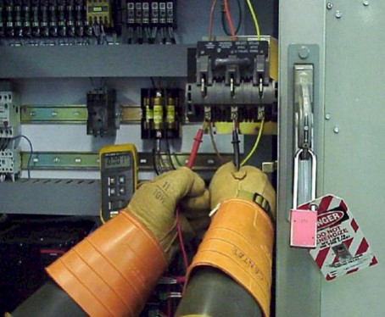
1910.334 Uso del equipo 1.1
Instrumentos y equipos de prueba:
Solo personas calificadas pueden realizar trabajos de prueba en circuitos o equipos eléctricos.
Los instrumentos y equipos de prueba deben inspeccionarse visualmente para detectar defectos antes de su uso.
Los instrumentos y equipos de prueba y sus accesorios deben estar clasificados para los circuitos a los que se conectarán.
Foto cortesía de OSHA

Slide 34
Instrumentos de prueba y equipo 1.2
Equipo de medición eléctrico
¿Cuál es el voltaje nominal que se prueba?
¿Qué capacidad tienen los medidores para resistir sobretensiones transitorias y altas corrientes de cortocircuito?
Tanto la tensión nominal como la categoría deben tenerse en cuenta al seleccionar un medidor.

Slide 35
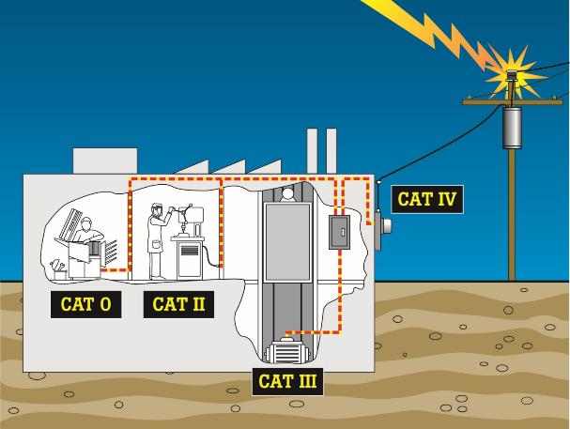
Instrumentos de prueba y equipo 1.3
Reproducido con permiso, Fluke Corporation
Notes:
Hay cuatro categorías de medidores de pruebas eléctricas
Categoría 0
Circuitos electrónicos protegidos (fotocopiadoras, computadoras)
Categoría II
Circuitos de salida del receptáculo (120 / 208V, 120 / 240V)
Categoría III
Cableado de distribución que incluye el bus principal, los alimentadores y los circuitos derivados (277 / 480v)
Categoría IV
Origen de la instalación, nivel de utilidad

Slide 36
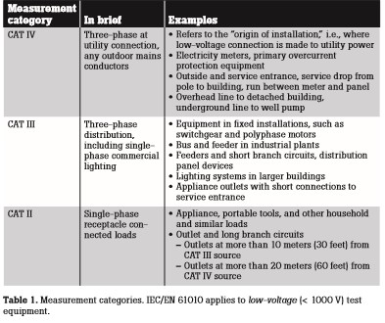
Instrumentos de prueba y equipo 1.4
Reproducido con permiso, Fluke Corporation

Slide 37
Instrumentos de prueba y equipo 1.5
Estas categorías se basan en la tensión nominal del circuito que se está probando y la proximidad a la tensión de la fuente.
Cuanto más cerca de la fuente, mayor es la posibilidad de un aumento transitorio de alta tensión.
Estas sobretensiones incluyen:
  Relámpago
  Voltajes inducidos
  Fallas de contacto
  Sobretensiones de conmutación
Cuanto menor es la impedancia de la fuente, mayor es la categoría del medidor.
Cuanto mayor sea la impedancia de la fuente, menor será la categoría del medidor.

Slide 38
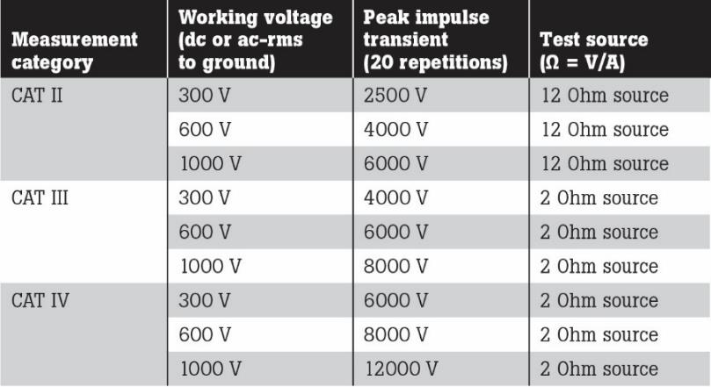
Instrumentos de prueba y equipo 1.6
Reproducido con permiso, Fluke Corporation
Notes:
Un ejemplo sería si tuviéramos un medidor Cat II con una clasificación de 1000 V frente a un medidor Cat III con una clasificación de 600V. Ambos tienen un índice de impulso de 6 kV. El medidor Cat II usa una fuente de 12 ohmios y el Cat III usa una fuente de 2 ohmios. El impulso de prueba Cat III, 600 V, 6 kV tiene 6 veces la corriente de un impulso de prueba CAT II, 1000 V, 6 kV. La clasificación de voltaje puede ser engañosa. Un transitorio Cat III, 1000V, 8kV es más seguro que Cat III, 600V, 6kV transitorio pero Cat III, 600V es más seguro que Cat II 1000V. Algunos medidores de doble uso, que miden corriente y voltaje, pueden tener el amperímetro clasificado como Cat IV pero con una clasificación de voltaje de Cat III. Los medidores utilizados en aplicaciones comerciales e industriales deben tener una clasificación mínima de Cat III, 600V, con preferencia Cat III, 1000V. Todo el trabajo externo requiere un instrumento Cat IV 600V y cables de prueba.

Slide 39
Estándar NFPA 70E® para seguridad eléctrica en el lugar de trabajo® 1.16
Artículo 110. Requisitos generales para las prácticas de trabajo relacionadas con la seguridad eléctrica
  Equipo eléctrico conectado con cable y enchufe portátil.
    Manipulación y almacenamiento
    Equipo de puesta a tierra
    Inspección
    Lugares de trabajo conductivo
    Conexión de enchufes de accesorio
    Instrucciones del fabricante
Copyright 2018 NFPA 70E Todos los derechos reservados
Notes:
Consulte su copia de NFPA 70E®, Artículo 110: Requisitos generales para las prácticas de trabajo relacionadas con la seguridad eléctrica.

Slide 40
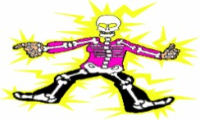
1910.334 Uso del equipo 1.1
Equipo eléctrico portátil
Manejado de una manera que no cause daño.
Visualmente inspeccionado por defectos antes del uso en cada turno.
Los cables flexibles utilizados con equipos de tipo tierra deben contener un conductor de tierra para el equipo.
El equipo eléctrico portátil utilizado en lugares altamente conductivos debe estar aprobado para esas ubicaciones.
Se debe usar equipo de protección aislado si las manos de los empleados están mojadas al enchufar o desenchufar los cables flexibles y el cable y enchufar el equipo conectado.
Foto cortesía de OSHA

Slide 41
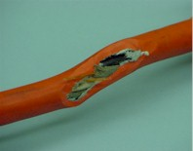
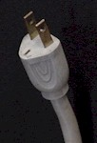
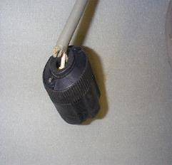
Inspección de herramientas eléctricas portátiles y cables de extensión 1.1
Inspección visual
Signos de sobrecalentamiento
Cable seguro para la herramienta o la tapa del cable
Cortes, roturas u otros daños a la chaqueta del cordón
Falta la conexión a tierra en herramientas y cables puestos a tierra
Daño a la carcasa de la herramienta
Piezas sueltas o perdidas y hardware
Condición insegura
Fotos cortesía de OSHA

Slide 42
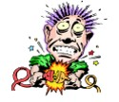
Inspección de herramientas eléctricas portátiles y cables de extensión 1.2
Inspecciones mecánicas: operar la herramienta
  Pegar el gatillo o el botón de bloqueo
  Excesivo chispeo del motor
  Operación impar
    Lentitud, vibración, problemas con el mandril
  Ruidos extraños
    Rechinar, zumbar, raspar
  Excesivo calentamiento mientras se está ejecutando
Foto cortesía de OSHA

Slide 43

Estándar NFPA 70E® para seguridad eléctrica en el lugar de trabajo® 1.17
Artículo 110. Requisitos generales para las prácticas de trabajo relacionadas con la seguridad eléctrica
  Protección del interruptor de circuito de falla a tierra (GFCI).
    General
    Mantenimiento y construcción
    Al aire libre
    Pruebas
Foto cortesía de OSHA
Copyright 2018 NFPA 70E Todos los derechos reservados
Notes:
Consulte su copia de NFPA 70E®, Artículo 110: Requisitos generales para las prácticas de trabajo relacionadas con la seguridad eléctrica.

Slide 44
Estándar NFPA 70E® para seguridad eléctrica en el lugar de trabajo® 1.18
Artículo 110. Requisitos generales para las prácticas de trabajo relacionadas con la seguridad eléctrica
  Modificación de protección contra sobrecorriente.
    La protección de sobrecorriente de circuitos y conductores no debe ser modificada
Copyright 2018 NFPA 70E Todos los derechos reservados
Notes:
Consulte su copia de NFPA 70E®, Artículo 110: Requisitos generales para las prácticas de trabajo relacionadas con la seguridad eléctrica.

Slide 45
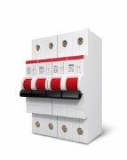
1910.334 Uso del equipo 1.2
Energía eléctrica y circuitos de iluminación:
Los interruptores de carga nominal, interruptores de circuito u otros dispositivos especialmente diseñados como medios de desconexión se deben utilizar para la apertura, inversión o cierre de circuitos bajo carga.
Después de que un circuito haya sido desenergizado por un dispositivo de protección de circuito, el circuito puede no ser reenergizado manualmente hasta que se haya determinado que el equipo puede ser energizado de manera segura.
Se prohíbe el reenganche manual repetitivo de interruptores de circuito o circuitos de re-energización a través de fusibles reemplazados.
La protección de sobrecorriente de circuitos y conductores no puede modificarse, ni siquiera temporalmente.
Foto cortesía de OSHA
Notes:
Nota: Cuando el diseño del circuito y los dispositivos de sobreintensidad pueden determinar que la operación automática de un dispositivo fue causada por una sobrecarga en lugar de una condición de falla, no se necesita examinar el circuito o el equipo conectado antes de que el circuito esté Renergizado

Slide 46
1910.333
Selección y uso de prácticas de trabajo
(un) general. Se deben emplear prácticas de trabajo relacionadas con la seguridad para evitar descargas eléctricas u otras lesiones resultantes de contactos eléctricos directos o indirectos, cuando el trabajo se realiza cerca o en equipos o circuitos que están o pueden estar energizados. Las prácticas de trabajo relacionadas con la seguridad específicas deberán ser consistentes con la naturaleza y el alcance de los riesgos eléctricos asociados.

Slide 47
1910.333 (a) (1)
Piezas desenergizadas
1910.333 (a) (1)
  Las partes activas se deben desenergizar a menos que:
    Peligros adicionales o aumentados
    Incompatible
• Las partes activas de menos de 50 voltios no necesitan estar desenergizadas si no hay una mayor exposición a quemaduras eléctricas o explosiones debido a arcos eléctricos.

Slide 48
Ejemplos de peligros aumentados o adicionales
• Interrupción de los sistemas de soporte vital
• Desactivación de sistemas de alarma de emergencia
• Apagado de la ubicación peligrosa de la ventilación
• Eliminación de la iluminación de un área

Slide 49
Ejemplos de inviabilidad
• Prueba de circuitos eléctricos
• Circuitos que forman una parte integral de un proceso industrial continuo
Notes:
Consulte su copia de NFPA 70E®, Artículo 130-Trabajo que involucra riesgos eléctricos, 130.2 (A) (2) sobre la inviabilidad.
no factible
adj: no puede llevarse a cabo o ponerse en práctica; [sin: impracticable, inviable, impracticable]
Universidad WordNet Princeton
no practicable: incapaz de realizarse o llevarse a cabo por los medios empleados o al comando
Webster's Dictionary

Slide 50
1910.333 (a) (2)
Partes energizadas
Si las partes vivas expuestas no están desenergizadas (es decir, por razones de peligros aumentados o adicionales o infactibilidad), se deben usar otras prácticas de trabajo relacionadas con la seguridad para proteger a los empleados que puedan estar expuestos al riesgo eléctrico involucrado. Dichas prácticas de trabajo deben proteger a los empleados contra el contacto con partes energizadas del circuito directamente con cualquier parte de su cuerpo o indirectamente a través de algún otro objeto conductor. Las prácticas de trabajo que se utilizan deben ser adecuadas para el nivel de voltaje de los conductores eléctricos expuestos o partes del circuito.

Slide 51
1910.333(b)
Working on or near exposed de-energized parts
Solicitud
  Este párrafo se aplica al trabajo en piezas sin corriente expuestas o lo suficientemente cerca de ellas para exponer al empleado a cualquier peligro eléctrico que presente. Los conductores y partes de equipos eléctricos que han sido desenergizados pero que no han sido bloqueados o etiquetados de acuerdo con el párrafo (b) de esta sección serán tratados como partes energizadas.

Slide 52
1910.333 (b) (2) (ii) (A)
Equipo de desenergización
Se deben determinar procedimientos seguros para desenergizar circuitos y equipos antes de que los circuitos o el equipo estén desenergizados.
Consulte la NFPA 70E, Artículo 120, Establecimiento de una condición de trabajo eléctricamente segura
  120.5 (1)
Copyright 2018 NFPA 70E Todos los derechos reservados

Slide 53
1910.333 (b) (2) (ii) (B)
Equipo de desenergización
Los circuitos y equipos a trabajar deberán desconectarse de todas las fuentes de energía eléctrica.
Consulte la NFPA 70E, Artículo 120, Establecimiento de una condición de trabajo eléctricamente segura
  120.5 (2)
Copyright 2018 NFPA 70E Todos los derechos reservados
Notes:
Los dispositivos del circuito de control, tales como los botones pulsadores, los interruptores selectores y los enclavamientos, no se pueden usar como un único medio para desenergizar los circuitos o el equipo. Los enclavamientos para equipos eléctricos no se pueden usar como sustituto de los procedimientos de bloqueo y etiquetado.

Slide 54
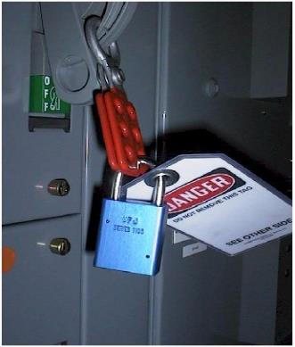
Condición de trabajo eléctricamente seguro
Bloqueo y etiquetado
  Identificar todas las fuentes de poder
  Abra todos los medios de desconexión
  Verificar visualmente la apertura
  (donde sea posible)
  Aplicar bloqueo / etiquetado
  Prueba de ausencia de voltaje
  Aplicar motivos de seguridad
Foto cortesía de Doug Zemler
Notes:
Consulte su copia de NFPA 70E®, Artículo 120, Establecimiento de una condición de trabajo eléctricamente seguro, 120.5 (3). Verifique visualmente la apertura de la desconexión
Si un circuito tiene una desconexión visible, se debe verificar que las cuchillas estén abiertas antes de realizar cualquier prueba. En una gran planta industrial, se produce un fallo en el interruptor aproximadamente una vez al año que deja un polo de un interruptor trifásico activado.

Slide 55
1910.333 (b) (2) (ii) (C)
Equipo de desenergización
Se liberará energía eléctrica almacenada que pueda poner en peligro al personal
Consulte la NFPA 70E, Artículo 120, Establecimiento de una condición de trabajo eléctricamente segura
  120.5 (4)
Copyright 2018 NFPA 70E Todos los derechos reservados

Slide 56
1910.333 (b) (2) (ii) (D)
Equipo de desenergización
La energía no eléctrica almacenada en dispositivos que podrían recargar las partes del circuito eléctrico se debe bloquear o aliviar en la medida en que el dispositivo no pueda energizar accidentalmente las partes del circuito.
Consulte la NFPA 70E, Artículo 120, Establecimiento de una condición de trabajo eléctricamente segura
  120.5 (5)
Copyright 2018 NFPA 70E Todos los derechos reservados

Slide 57
1910.333 (b) (2) (iii) (A)
Aplicación de cerraduras y etiquetas
Se colocará un candado y una etiqueta en cada medio de desconexión utilizado para desconectar los circuitos y el equipo en el que se va a realizar el trabajo.
Consulte la NFPA 70E, Artículo 120, Establecimiento de una condición de trabajo eléctricamente segura
  120.5 (6)
Copyright 2018 NFPA 70E Todos los derechos reservados

Slide 58
1910.333 (b) (2) (iv)
Verificación de la condición desenergizada
Los requisitos de la sección se cumplirán:
  (A) Una persona calificada deberá operar los controles de operación del equipo o verificar de otra manera que el equipo no pueda arrancarse.
  (B) Una persona calificada deberá usar un equipo de prueba para probar los elementos del circuito y las partes eléctricas del equipo al que los empleados estarán expuestos y deberá verificar que todas las piezas estén sin energía.
Consulte la NFPA 70E, Artículo 120, Establecimiento de una condición de trabajo eléctricamente segura
  120.5 (7)
  Antes y después de cada prueba, determine que el instrumento de prueba funciona correctamente en cualquier fuente de voltaje conocida.
Copyright 2018 NFPA 70E Todos los derechos reservados
Notes:
Consulte su copia de NFPA 70E®, Artículo 120, Establecimiento de una condición de trabajo eléctricamente seguro, 120.5 (7), Excepción No. 1 y No. 2.
Controlar el medidor antes y después de la prueba es esencial. Si el medidor no funciona correctamente, puede leer "0" cuando el circuito todavía está energizado. Por lo tanto, debemos eliminar la falla del medidor como causa de una lectura de "0". El mero hecho de que el medidor haya sido probado antes de la prueba no significa que estuvo funcionando durante la prueba. La única manera de estar seguro es volver a probar el medidor después de que el circuito a tocar haya sido probado. La verificación del medidor no debería realizarse en circuitos de alta energía que podrían causar una quemadura por arco eléctrico.
Si el circuito que se va a tocar está en un motor de CC, entonces la verificación del medidor debe realizarse en una fuente de CC y no en una fuente de CA. Esto asegura que el medidor esté funcionando correctamente.
Se produjo un incidente en una planta cuando los circuitos internos de CA del medidor fallaron, pero los circuitos de CC continuaron funcionando. Se midieron 24 voltios de CC antes de realizar la prueba de CA. Cuando el medidor fue probado en un circuito de 480 voltios en vivo, indicó que no había voltaje.
La prueba de tierra a fase no es válida sin un buen terreno. Una mala conexión a tierra hará que el medidor muestre 0 voltios incluso si hay voltaje presente.
El punto de prueba de tierra se debe verificar si el usuario no está seguro de que el punto de prueba de tierra sea confiable. La verificación podría incluir probar una fuente en vivo a ese punto de tierra o una verificación de continuidad a un terreno conocido.
La ubicación de un punto de prueba de tierra confiable depende del equipo y del fabricante.

Slide 59
1910.333 (b) (2)
1910.333 (c) (3) (ii) (C)
La persona está aislada de todos los objetos conductores a una diferencia de potencial de la de la parte eléctrica.
Consulte la NFPA 70E, Artículo 120, Establecimiento de una condición de trabajo eléctricamente segura
  120.5 (8)
  Voltajes inducidos o energía eléctrica almacenada
Copyright 2018 NFPA 70E Todos los derechos reservados

Slide 60
1910.333 (b) (2) (v)
Re-energizando el equipo
Re-Energizing Equipment
  Los requisitos se cumplirán en el orden dado, antes de que los circuitos o el equipo se vuelvan a energizar, incluso temporalmente.
    (A) Una persona calificada debe realizar pruebas e inspecciones visuales.
    (B) Se debe advertir a los empleados expuestos al riesgo que permanezcan limpios.
    (C) Cada etiqueta y cerradura deberá ser eliminada por el empleado que la colocó o bajo su supervisión directa.
    (D) habrá una determinación visual de que todos los empleados están libres de circuitos y equipos.

Slide 61
1910.333 (c) (2)
Trabajar en equipos energizados
• Solo las personas calificadas pueden trabajar en equipos energizados (50 V o más).
• La persona debe ser capaz de trabajar de manera segura.
• Estará familiarizado con el uso apropiado de precaución especial
técnicas, equipos de protección personal, aislantes y materiales de protección y herramientas aisladas.

Slide 62
1910.333 (c) (3)
Titulares
(i) Las personas no calificadas deben mantener las siguientes distancias a las líneas aéreas.
  Para voltajes a tierra de 50 kV o inferiores a 10 pies
  Para voltajes a tierra de más de 50 kV a 10 pies más 4 pulgadas por cada 10 kV a más de 50 kV
(ii) Las personas calificadas deben mantener las distancias que se muestran en la Tabla S-5.

Slide 63
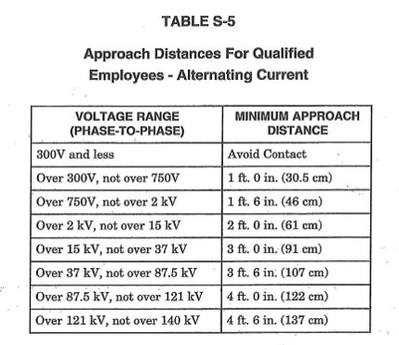
Distancias de aproximación para empleados calificados: corriente alterna

Slide 64
1910.333 (c) (3) (iii)
Titulares
Equipo Vehicular y Mecánico
  Si es capaz de contactar a la línea, debe mantener la distancia de 10 pies.
Agregue 4 pulgadas por cada 10 kV por encima de 50 kV.
  {1} Si el vehículo está en tránsito con su estructura baja, la distancia puede reducirse a 4 pies. Si el voltaje es superior a 50 Kv, el espacio libre se aumentará 4 pulgadas por cada 10 Kv sobre ese voltaje.
  {2} Si se instalan barreras aislantes y se clasifican para el voltaje de la línea, la separación puede reducirse a una distancia dentro de las dimensiones de trabajo diseñadas de la barrera aislante.
  {3} Si el equipo es un elevador aéreo aislado para el voltaje involucrado, y si el trabajo lo realiza una persona calificada, el espacio libre puede reducirse a la distancia indicada en la Tabla S-5

Slide 65
1910.333 (c) (4)
Iluminación
Los empleados no deben realizar tareas cerca de la exposición partes energizadas a menos que estén provistas con la iluminación adecuada.
Los empleados no pueden alcanzar ciegamente las áreas que contener partes energizadas.
Notes:
Consulte su copia de NFPA 70E®, Artículo 130- Trabajo que involucra riesgos eléctricos, 130.6 (C)
Copyright 2018 NFPA 70E Todos los derechos reservados

Slide 66
1910.333 (c) (5)
Espacios de trabajo confinados o cerrados
Cuando los empleados trabajan en confinados o cerrados espacios de trabajo que contienen partes energizadas, el empleador debe proporcionar, y el empleado debe usar escudos, barreras o materiales aislantes.
Las puertas y los paneles con bisagras deben estar asegurados.
Notes:
Consulte su copia de NFPA 70E®, Artículo 130- Trabajo que involucra peligros eléctricos, 130.6 (F)
Copyright 2018 NFPA 70E Todos los derechos reservados

Slide 67
1910.333 (c) (6)
Materiales y equipos conductores
Los materiales conductores deben manejarse de una manera que evitará que entren en contacto con energía expuesta conductores o partes del circuito.
Notes:
Consulte su copia de NFPA 70E®, Artículo 130- Trabajo que involucra riesgos eléctricos, 130.6 (E)
Copyright 2018 NFPA 70E Todos los derechos reservados

Slide 68
1910.333 (c) (7)
Escaleras portátiles
Las escaleras portátiles deben tener rieles laterales no conductores si se usan donde el empleado o la escalera puedan contactar las partes energizadas expuestas.

Slide 69
1910.333 (c) (8)
Ropa conductora
Los artículos conductores (anillos, relojes, pulseras, llaveros, collares, delantales metalizados, tela con hilo conductor, gorros metálicos) se deben quitar.
A menos que se haga no conductor.
Notes:
Consulte su copia de NFPA 70E®, Artículo 130- Trabajo que involucra peligros eléctricos, 130.6 (D)
Copyright 2018 NFPA 70E Todos los derechos reservados

Slide 70
1910.333 (c) (9)
Deberes de limpieza
Donde hay partes vivas presentes, los empleados no deben realizar deberes de limpieza que expondría a un contacto accidental.
Notes:
Consulte su copia de NFPA 70E®, Artículo 130- Trabajo que involucra riesgos eléctricos, 130.6 (I)
Copyright 2018 NFPA 70E Todos los derechos reservados

Slide 71
1910.333 (c) (10)
Enclavamientos
• Solo la persona calificada puede vencer a una persona
enclavamiento de seguridad.
• Temporalmente.
• Debe ser devuelto a su condición operable.
Notes:
Consulte su copia de NFPA 70E®, Artículo 130- Trabajo que involucra riesgos eléctricos, 130.6 (N)
Copyright 2018 NFPA 70E Todos los derechos reservados

Slide 72
1910.334
Uso del equipo
Equipo eléctrico portátil
  Este párrafo se aplica al uso de equipos conectados a cables y enchufes, incluidos juegos de cables flexibles (cables de extensión).
Notes:
Consulte su copia de NFPA 70E®, Artículo 110: Requisitos generales para las prácticas de trabajo relacionadas con la seguridad eléctrica, 110.5
Copyright 2018 NFPA 70E Todos los derechos reservados

Slide 73
1910.334 (a) (1)
Manejo
El equipo portátil debe manejarse de manera que no cause daños. Los cables eléctricos flexibles conectados a los equipos no se pueden usar para subir o bajar el equipo. Los cables flexibles no pueden sujetarse con grapas o colgarse de tal manera que podrían dañar la cubierta exterior o el aislamiento.
Notes:
Consulte su copia de NFPA 70E®, Artículo 110: Requisitos generales para las prácticas de trabajo relacionadas con la seguridad eléctrica, 110.5 (A)
Copyright 2018 NFPA 70E Todos los derechos reservados

Slide 74
1910.334 (a) (2)
Inspección visual
Inspección visual
  Signos de sobrecalentamiento
  Cable seguro para la herramienta o la tapa del cable
  Cortes, roturas u otros daños a la chaqueta del cordón
  Falta la conexión a tierra en herramientas y cables puestos a tierra
  Daño a la carcasa de la herramienta
  Piezas sueltas o perdidas y hardware
Notes:
Consulte su copia de NFPA 70E®, Artículo 110: Requisitos generales para las prácticas de trabajo relacionadas con la seguridad eléctrica, 110.5 (C)
Copyright 2018 NFPA 70E Todos los derechos reservados

Slide 75
1910.334 (a) (4)
Lugares de trabajo conductivo
El equipo eléctrico portátil utilizado en lugares altamente conductivos (como aquellos inundados con agua u otros líquidos conductores), o en lugares de trabajo donde los empleados puedan estar en contacto con agua o líquidos conductivos, debe estar aprobado para esos lugares.
Notes:
Consulte su copia de NFPA 70E®, Artículo 110: Requisitos generales para las prácticas de trabajo relacionadas con la seguridad eléctrica, 110.5 (D)
Copyright 2018 NFPA 70E Todos los derechos reservados

Slide 76
1910.334 (a) (5)
Conexión de enchufes de accesorios
(i) Las manos de los empleados pueden no estar mojadas al enchufar y desenchufar cables flexibles, cables y enchufes, si se trata de equipos energizados.
(ii) Se debe usar equipo de protección aislado si las manos de los empleados están mojadas al enchufar o desenchufar los cables flexibles y el cable y enchufar el equipo conectado.
Notes:
Consulte su copia de NFPA 70E®, Artículo 110: Requisitos generales para las prácticas de trabajo relacionadas con la seguridad eléctrica, 110.5 (E)
Copyright 2018 NFPA 70E Todos los derechos reservados

Slide 77
1910.334 (b)
Energía eléctrica y circuitos de iluminación
Apertura y cierre rutinario de circuitos.
  Se deben usar dispositivos con clasificación de carga diseñados específicamente como medios de desconexión para la apertura, inversión o cierre de circuitos bajo carga.
Notes:
Consulte su copia de NFPA 70E®, Artículo 130- Trabajo que involucra riesgos eléctricos, 130.6 (L)
Copyright 2018 NFPA 70E Todos los derechos reservados

Slide 78
1910.334 (b) (2)
Recierre de circuitos después de la operación del dispositivo de protección
Después de que un circuito ha sido desenergizado por un dispositivo de protección de circuito, es posible que el circuito no se vuelva a energizar manualmente hasta que se haya determinado que el equipo puede recibir energía de manera segura. Se prohíbe el reenganche manual repetitivo de interruptores de circuito o circuitos de re-energización a través de fusibles reemplazados.
Nota: Cuando el diseño del circuito y los dispositivos de sobreintensidad pueden determinar que la operación automática de un dispositivo fue causada por una sobrecarga en lugar de una condición de falla, no se necesita examinar el circuito o el equipo conectado antes de que el circuito esté Renergizado
Notes:
Consulte su copia de NFPA 70E®, Artículo 130- Trabajo que involucra riesgos eléctricos, 130.6 (M)
Copyright 2018 NFPA 70E Todos los derechos reservados

Slide 79
1910.334 (b) (3)
Modificación de protección contra sobrecorriente
Protección contra sobrecorriente de circuitos y conductores no puede ser modificado, incluso de manera temporal.
Notes:
Consulte su copia de NFPA 70E®, Artículo 110: Requisitos generales para las prácticas de trabajo relacionadas con la seguridad eléctrica, 110.7
Copyright 2018 NFPA 70E Todos los derechos reservados

Slide 80
1910.334 (c)
Instrumentos de prueba y equipo
(1) Uso
  Solo personas calificadas pueden realizar trabajos de prueba en circuitos o equipos eléctricos.
(2) Inspección visual
  Los instrumentos y equipos de prueba deben inspeccionarse visualmente para detectar defectos antes de su uso.
  Los instrumentos y equipos de prueba y sus accesorios deben estar clasificados para los circuitos a los que se conectarán.
  Si se encuentran defectos o evidencia de daños, el artículo dañado se retirará del servicio hasta que se repare.
Notes:
Consulte su copia de NFPA 70E®, Artículo 110: Requisitos generales para las prácticas de trabajo relacionadas con la seguridad eléctrica, 110.4
Copyright 2018 NFPA 70E Todos los derechos reservados

Slide 81
1910.334 (d)
Uso ocasional de materiales inflamables o inflamables
Cuando el material inflamable o inflamable esté presente ocasionalmente, no se deberá usar equipo eléctrico capaz de encenderlos, a menos que se tomen medidas para evitar que se desarrollen condiciones peligrosas.
Notes:
Consulte su copia de NFPA 70E®, Artículo 130- Trabajo que involucra riesgos eléctricos, 130.6 (J)
Copyright 2018 NFPA 70E Todos los derechos reservados
1910.307 cubre los requisitos de instalación eléctrica para ubicaciones donde hay materiales inflamables.

Slide 82
1910.335 (a) (1) (i)
Salvaguardias para la protección del personal
Los empleados que trabajan en áreas donde existen riesgos eléctricos potenciales deben contar con, y deben usar, equipo de protección eléctrica que sea apropiado para las partes específicas del cuerpo que se protegerán y para el trabajo que se realizará.
Notes:
Los empleados que trabajan en áreas donde existen riesgos eléctricos potenciales deben contar con, y deben usar, equipo de protección eléctrica que sea apropiado para las partes específicas del cuerpo que se protegerán y para el trabajo que se realizará.

Slide 83
PPE Use and Enforcement
OSHA Requiere que el uso de PPE se haga cumplir.
  Puede ser necesario disciplinar a los empleados que se niegan a usarlo.
  Si no lo usan y no lo disciplinan, es una violación voluntaria (la suya, no la de ellos)
Notes:
El equipo de protección personal (EPP) se refiere a los artículos que normalmente usa un trabajador para brindar protección contra peligros reconocidos. Dependiendo de la tarea a realizar, el PPE para la industria de energía eléctrica generalmente incluye lentes de seguridad, protectores faciales, cascos, zapatos de seguridad, guantes aislantes (de hule) con protectores de cuero, mangas aislantes y ropa ignífuga (FR). Es posible que se requiera EPP adicional, como equipo de protección contra caídas, respiradores, guantes resistentes a los productos químicos o resistentes a cortes, y grietas, según los resultados de la evaluación de riesgos requerida en virtud de 1910.132.

Slide 84
Evaluar los peligros
El patrono deberá evaluar el lugar de trabajo para determinar si hay peligros, o es probable que estén presentes, que requieren el uso de equipo de protección personal (EPP). Si tales peligros están presentes, o es probable que estén presentes, el empleador deberá:
  29CFR1910.132 (d) (1)
Seleccione, y haga que cada empleado afectado use, los tipos de PPE que protegerán al empleado afectado de los peligros identificados en la evaluación de riesgos:
  29CFR1910.132 (d) (1) (i)

Slide 85
1910.335 (a) (1)
Salvaguardias para la protección personal
(ii) El equipo de protección deberá mantenerse en condiciones seguras y confiables, y deberá ser inspeccionado o probado periódicamente, según lo requerido por 1910.137.
(iii) Si la capacidad de aislamiento del equipo de protección puede estar sujeta a daños durante el uso, el material aislante debe estar protegido.
En ocasiones, se utiliza una cubierta exterior de cuero para proteger el material aislante de caucho.

Slide 86
1910.137(c)(2)(vi)
El EPI se debe "almacenar en un lugar y de manera tal que lo proteja de la luz, las temperaturas extremas, la humedad excesiva, el ozono y otras sustancias y condiciones perjudiciales".
Notes:
Consulte su copia de NFPA 70E®, Artículo 130- Trabajo que involucra riesgos eléctricos, 130.7 (B)
Copyright 2018 NFPA 70E Todos los derechos reservados

Slide 87
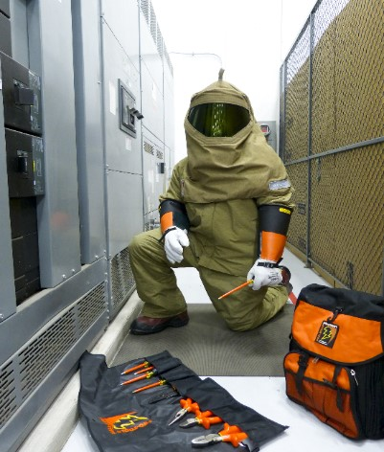
¿Qué es PPE?
Sistema de protección para riesgos eléctricos
Diseñado para proteger áreas específicas del cuerpo
  Cabeza, cara, cuello, barbilla
  Protección para los ojos
  Protección auditiva
  Protección corporal
  Protección de manos y brazos
  Protección de pies y piernas
Foto cortesía de Salisbury por Honeywell
Notes:
Consulte su copia de NFPA 70E®, Artículo 130- Trabajo que involucra riesgos eléctricos, 130.7 (C)
Copyright 2018 NFPA 70E Todos los derechos reservados

Slide 88
Sombreros duros 1.1
1910.335 (a) (1) (iv)
  Los empleados deberán usar protección para la cabeza no conductiva siempre que exista peligro de lesión en la cabeza por descargas eléctricas o quemaduras debido al contacto con las partes energizadas expuestas.

Slide 89
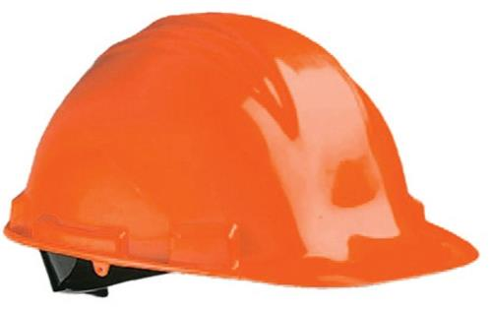
Sombreros duros 1.2
Debe ser:
  No-metalico
  Conoce a ANSI Z89.1-2014
  Ser tanto:
    Clase G - 2,200 voltios
    Clase E: 20,000 voltios
Foto cortesía de Salisbury por Honeywell
Notes:
ANSI / ISEA Z89.1-2014, Norma Nacional Estadounidense para Protección de Cabezal Industrial El estándar ANSI / ISEA Z89.1-2014 (el "Estándar") proporciona requisitos de rendimiento y prueba para cascos industriales. Teniendo en cuenta el tipo de riesgo que puede enfrentar un trabajador, el Estándar establece los tipos y clases de cascos de protección para proporcionar a los empleadores opciones de casco que brinden la protección adecuada para los riesgos presentes en sus lugares de trabajo específicos.
ANSI ha dividido los cascos en tres clasificaciones generales: Clase G (General) es un casco general de uso múltiple que proporciona buena protección contra impacto y penetración, pero ofrece protección de voltaje limitado (hasta 2,200 voltios); La Clase E (Eléctrica) proporciona el más alto nivel de protección contra descargas de alto voltaje (hasta 20,000 voltios) y es especialmente adecuada para trabajos eléctricos; y la Clase C (conductiva) no protege contra los conductores eléctricos.

Slide 90
Inspección de sombreros duros
Shell para grietas y abolladuras
  Las pegatinas y las etiquetas no pueden cubrir las superficies interiores y exteriores
Suspensión por grietas y seguridad
Sweatband / diadema para descascarillar o agrietarse
Presione en los lados
  Si el casco no brota en su forma original, reemplácelo
Notes:
Inspección, cuidado y mantenimiento: el casco consta de un caparazón, un sistema de suspensión y, cuando corresponde, una correa para el mentón. Cada componente requiere inspección y mantenimiento frecuentes para garantizar su capacidad continua de proteger al trabajador. Comprender la importancia de esta información y aplicarla a los protocolos de seguridad puede ayudar a prevenir lesiones graves y salvar vidas.
Siga estos consejos útiles para su inspección, cuidado y uso:
Nunca guarde un casco a la luz directa del sol.
- Limpie la carcasa del casco y el sistema de suspensión con jabón suave; enjuague con agua tibia.
-Inspeccione la carcasa para detectar cualquier signo de daño o desgaste excesivo, perforaciones, grietas o deformaciones de la carcasa.
-Inspeccione las correas de suspensión para cortes, deshilachados, daños por productos químicos o cualquier otra señal de desgaste.
- Nunca haga agujeros en la carcasa de un casco a menos que así se lo indique el fabricante. Esto puede disminuir la resistencia al impacto del casco y anular la clasificación de aislamiento eléctrico Clase E o G.
-No use adhesivos, pinturas o solventes de limpieza en su casco a menos que lo apruebe el fabricante.
Pueden dañar la carcasa y disminuir la efectividad de la protección y evitar una inspección adecuada.
-Nunca coloque ningún objeto debajo del caparazón y / o entre la suspensión y el caparazón. Esto reducirá la capacidad de todo el conjunto para protegerse adecuadamente de un impacto.
- No almacenar cerca de luces fluorescentes ya que desintegra el plástico.

Slide 91
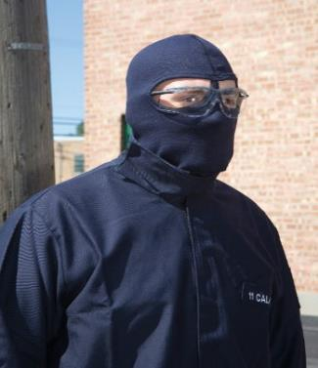
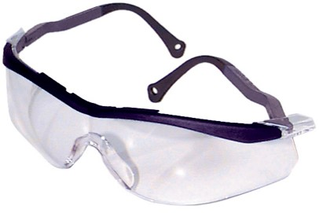
Protección para los ojos
Consulte OSHA 1910.133 y NFPA 70E® 130.7 (C) (4) y la Tabla 130.7 (C) (14)
Fotos cortesía de Salisbury por Honeywell
Copyright 2018 NFPA 70E Todos los derechos reservados
Notes:
La mayor parte de la protección de los ojos y la cara en el mercado actual se ha diseñado, probado y fabricado de acuerdo con las especificaciones proporcionadas por la norma ANSI Z87.1-2010. Los fabricantes de protección de gafas de seguridad con arco eléctrico utilizan una variedad de materiales, que incluyen acetato de policarbonato, propionato, tereftalato de glicol de polietileno (PETG) y malla de acero o nylon. Para obtener el mejor material resistente al impacto y al calor, busque gafas de seguridad con arco de arco fabricadas con material de policarbonato.
Las gafas de seguridad Arc flash deben cumplir con los requisitos de cumplimiento y ofrecer en términos de rendimiento, durabilidad y estilo. En general, sus gafas de seguridad deben ofrecer un nivel de protección ocular protectora que proteja el costado de los ojos y la cara.

Slide 92
Protección auditiva
Consulte la NFPA 70E® 130.7 (C) (5)
  Protección auditiva
Consulte la exposición al ruido ocupacional de OSHA 1910.95.
Copyright 2018 NFPA 70E Todos los derechos reservados

Slide 93
Guantes aislantes de goma 1.1
Proporciona protección contra golpes
Dónde encontrar información:
  OSHA 29CFR1910.137
    Proporciona requisitos específicos de diseño, cuidado y uso para el equipo de protección eléctrica de goma. Los guantes y mangas aislantes deben estar clasificados para el voltaje al que un trabajador estará expuesto (fase a tierra o fase a fase) y marcado para indicar su clasificación. 1910.137 reconoce equipos de caucho Clase 0 (hasta 1KV) hasta Clase 4 (hasta 36KV).
  Especificaciones estándar ASTM D120 para guantes aislantes de goma
  Pautas del fabricante

Slide 94
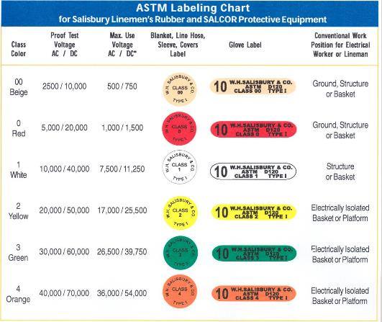
Guantes aislantes de goma 1.2
Foto cortesía de Salisbury por Honeywell

Slide 95
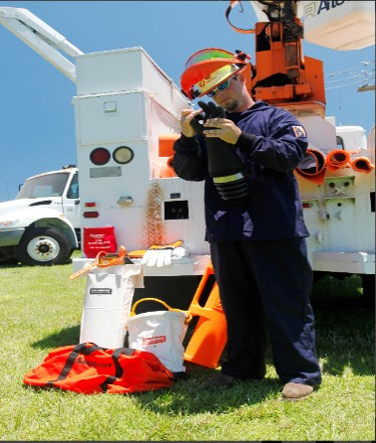
Inspección de guantes aislantes de goma 1.1
Utilice el estándar ASTM F1236-96
  Guía estándar para la inspección visual de productos de caucho de protección eléctrica
Utilice ASTM Estándar F496
  Especificación estándar para el cuidado en servicio de guantes aislantes
Foto cortesía de Salisbury por Honeywell

Slide 96
Inspec2ión de guantes aislantes de goma 1.1
Inspeccione los guantes para:
  Corte de ozono
  Control de radiación ultravioleta
  Pinchazos
  Cortes
  Abrasiones
  Oxidación
  Cambios de textura tales como hinchazón, ablandamiento, endurecimiento, volverse pegajoso o inelástico
  Objetos extraños incrustados
Notes:
El ozono es una forma muy activa de oxígeno que se produce naturalmente en el aire. También puede ser el resultado de una descarga eléctrica (corona) en el aire.
Las fuentes de contaminación del petróleo incluyen:
Grasas y aceites
Lociones para manos
Algunos polvos para bebés
Limpiadores de manos a base de petróleo
Destilados de petróleo
Cinta eléctrica
Casi cualquier combustible

Slide 97
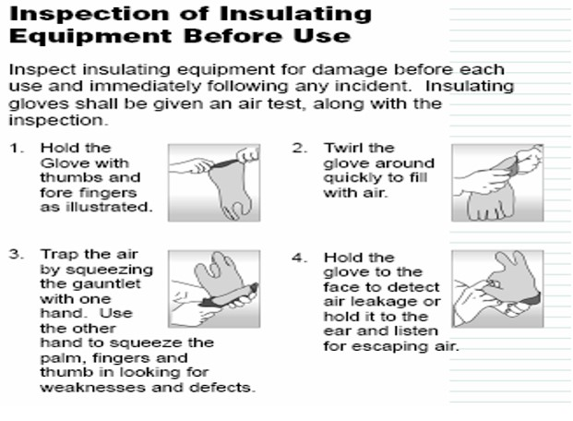
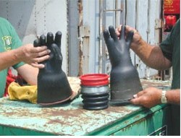
Prueba de aire manual de Rolling
Fotos cortesía de OSHA
Notes:
Prueba e inspección. Los guantes y mangas se deben probar eléctricamente antes de ser emitidos para su uso. También deben inspeccionarse visualmente y los guantes deben someterse a pruebas de aire para detectar posibles defectos (por ejemplo, cortes, agujeros, rasgaduras, objetos incrustados, cambios en la textura) antes del uso diario y siempre que haya una razón para creer que pueden haber sido dañado. La mejor práctica es inspeccionar el PPE y probar con aire los guantes y las mangas antes de cada uso. [Ver 1910.137 (b) (2)]. El equipo aislante no se puede usar si presenta alguno de los siguientes defectos: orificios, rasgaduras, perforaciones o cortes, corte de ozono o control del ozono, objetos extraños incrustados, cambios de textura, incluyendo hinchazón, ablandamiento, endurecimiento o adherencia o inelástica, y cualquier otro defecto que dañe las propiedades aislantes. [Ver 1910.137 (b) (2) (iii) y ASTM F1236-96, Guía estándar para la inspección visual de productos de caucho de protección eléctrica].
El equipo aislante que no pasa la inspección debe retirarse del servicio y no debe ser utilizado por los trabajadores.
Además, los guantes y las mangas deben someterse a pruebas eléctricas a intervalos regulares de no más de 6 meses para guantes y 12 meses para mangas. (Consulte ASTM F496, Especificación estándar para el cuidado en servicio de guantes y fundas aislantes para conocer algunos métodos de prueba apropiados.) Cuando los guantes y las fundas se usan regularmente, la mejor práctica es realizar la prueba con la frecuencia de todos los meses. [Ver 1910.137 (b) (2)].

Slide 98
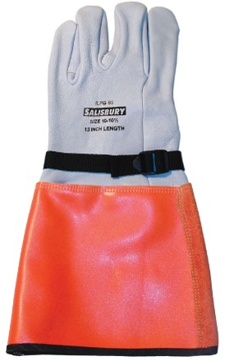
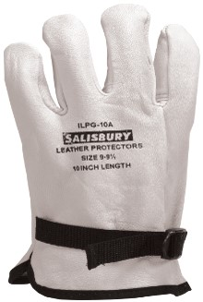
Protectores de cuero
Inspeccione para:
  Lágrimas
  Cortes
  Costuras abiertas
  Objetos incrustados
  Contaminación del producto del petróleo
Fotos cortesía de Salisbury por Honeywell

Slide 99
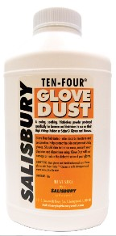
Guantes y talco
No debe usar talco "listo para usar"
Puede contener contaminantes
Use solo guantes de guante o guantes de algodón
Reemplace los revestimientos cuando estén sucios, mojados o contaminados con cualquier producto de petróleo
Fotos cortesía de Salisbury por Honeywell

Slide 100
Almacenamiento de caucho PPE
Guantes
  Limpiar, inspeccionar y secar antes del almacenamiento
  Almacenar en una condición relajada
  Almacenar en una bolsa o caja apropiada
  Guarde el brazalete en bolsas
  No rodar ni doblar para almacenar
  No almacenar al revés
  Almacenar en un lugar fresco y seco. Aire acondicionado si por períodos de tiempo más largos
  No guarde más de un par de guantes en una bolsa

Slide 101
Prueba de PPE de caucho
Consulte la Tabla 130.7 (C) (7) Equipo de aislamiento de goma, Intervalos de prueba máximos.
  Manguera de línea Si el valor de aislamiento es sospechoso
  Cubiertas Si el valor aislante es sospechoso
  Mantas cada 12 meses *
  Guantes cada 6 meses *
  Mangas cada 12 meses *
* Prueba antes del primer uso. Si se ha probado, pero no se ha emitido para el servicio, debe probarse dentro de los 12 meses anteriores a la emisión
Copyright 2018 NFPA 70E Todos los derechos reservados

Slide 102
Protección de los ojos y la cara 1.1
1910.335 (a) (1) (v)
  Los empleados deben usar equipo de protección para los ojos y la cara si existe peligro de lesiones en los ojos y la cara por arcos eléctricos, flashes o por objetos voladores resultantes de una explosión eléctrica.

Slide 103
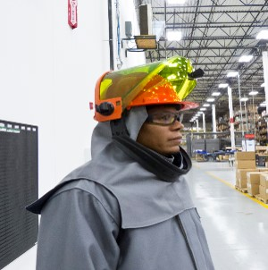
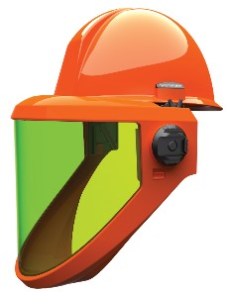
Protección de los ojos y la cara 1.2
Los protectores faciales utilizados para la protección del arco son ULTRAVIOLETA y clasifican calor
  No use molienda tipo caretas
    Escudos protectores de arco envuelve
    los lados y debajo de la barbilla.
    Los capós de flash cubren todo
    cabeza
Previene la inhalación de
fundido arco plasma
Fotos cortesía de Salisbury por Honeywell

Slide 104
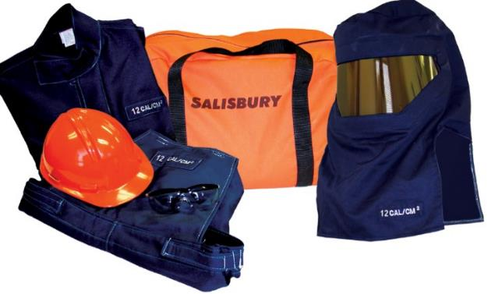
Ropa clasificada arco 1.1
Foto cortesía de Salisbury por Honeywell

Slide 105
Ropa clasificada arco 1.2
Consulte NFPA 70E® 130.7 (C) (6)
Los empleados deberán usar ropa con clasificación de arco cada vez que exista una posible exposición a un arco eléctrico por encima del umbral de nivel de energía incidente para una quemadura de segundo grado (1.2 calorias / cm²)
Copyright 2018 NFPA 70E Todos los derechos reservados

Slide 106
Ropa clasificada arco 1.3
Consulte NFPA 70E® 130.7 (C)
  (9) Factores en la selección de ropa de protección
  (10) Equipo de protección contra destellos de arco
  (11) Características del material de la ropa
  (12) Ropa y otras prendas de vestir no permitidas
  (13) Cuidado y mantenimiento de ropa con clasificación de arco y trajes de arco con arco eléctrico
  (14) Estándares para equipos de protección personal (PPE)
    Tabla 130.7 (C) (14)
Copyright 2018 NFPA 70E Todos los derechos reservados

Slide 107
Herramientas manuales aisladas 1.1
1910.335 (a) (2)
  Cuando trabaje cerca de conductores o partes de circuito energizados expuestos, cada empleado deberá usar herramientas manuales aisladas o equipo de manejo si las herramientas o el equipo de manejo pueden entrar en contacto con dichos conductores o partes.
Notes:
Consulte su copia de NFPA 70E®, Artículo 130- Trabajo que involucra peligros eléctricos, 130.7 (D) (1).
Copyright 2018 NFPA 70E Todos los derechos reservados

Slide 108
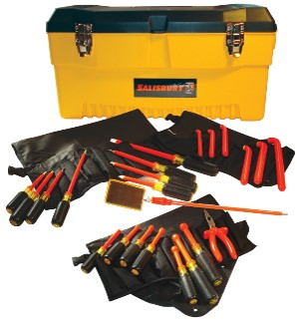
Herramientas manuales aisladas 1.2
Debe cumplir con ASTM F1505
Especificación estándar para herramientas de mano aisladas y aislantes
Foto cortesía de Salisbury por Honeywell
Notes:
Esta especificación cubre la prueba de herramientas manuales aisladas y aislantes que se utilizan para trabajar en, o muy cerca de, aparatos eléctricos energizados o conductores que operan a una tensión máxima de 1000 V ca o 1500 V CC.

Slide 109
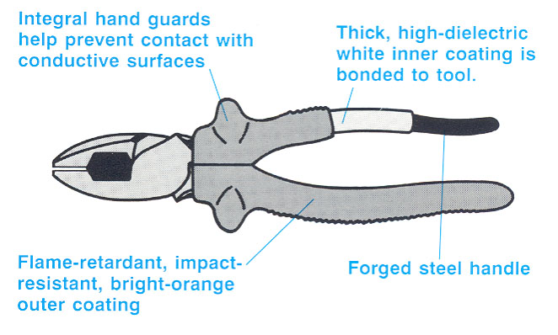
Herramientas manuales aisladas 1.3
Foto cortesía de Doug Zemler

Slide 110
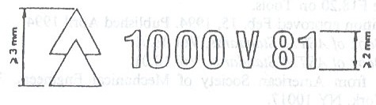
Herramientas manuales aisladas 1.4
MARCAS REQUERIDAS DE ASTM
Foto cortesía de Doug Zemler

Slide 111
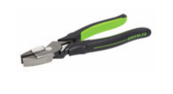
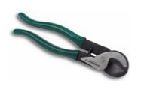
Herramientas manuales aisladas 1.5
Las herramientas con mangos de plástico sumergidos no se consideran aisladas.
Fotos cortesía de OSHA

Slide 112
1910.335 (b)
Técnicas de alerta
1910.335 Salvaguardas para la protección del personal
Se colocan señales para advertir a los empleados sobre electricidad peligros
Las barricadas se deben usar junto con las señales de seguridad para limitar a los empleados acceso. Las barricadas conductoras no deben usarse donde puedan causar un peligro de contacto eléctrico.
Si los letreros y las barricadas no pueden proporcionar un nivel de seguridad suficiente para proteger a los empleados, asistente se colocará
Notes:
Consulte su copia de NFPA 70E®, Artículo 130- Trabajo que involucra riesgos eléctricos, 130.7 (E)
Copyright 2018 NFPA 70E Todos los derechos reservados

Slide 113
NFPA 70E®
Estándar para seguridad eléctrica en el lugar de trabajo® 1.19
Artículo 130- Trabajo que involucra riesgos eléctricos
  General
    Análisis de energía incidente
    Mesas
Copyright 2018 NFPA 70E Todos los derechos reservados
Notes:
Consulte su copia de NFPA 70E®, Artículo 130- Trabajo que involucra peligros eléctricos, 130.5 (F), cálculo del Método de análisis de energía incidente, 130.5 (G) o el método de la categoría de arco PPE, 130.7 (C) (15). Utilice los cuadros 130.7 (C) (15) (a), 130.7 (C) (15) (b), 130.7 (C) (15) (c).

Slide 114
NFPA 70E®
Estándar para seguridad eléctrica en el lugar de trabajo® 1.20
Artículo 130- Trabajo que involucra riesgos eléctricos
  (A) Trabajo Energizado
  (B) Permiso de trabajo energizado
    Cuando sea necesario
    Elementos del permiso de trabajo
    Exenciones
Copyright 2018 NFPA 70E Todos los derechos reservados
Notes:
Consulte su copia de NFPA 70E®, Artículo 130- Trabajo que involucra riesgos eléctricos, 130.1 (B)

Slide 115
NFPA 70E®
Estándar para seguridad eléctrica en el lugar de trabajo® Límites de riesgo eléctrico
Evaluación de riesgo de choque
Límites de protección de choque
  Tabla 130.4 (D) (a)
Límite de aproximación limitada
  130,4 (E)
Límite de aproximación restringida
  130.4 (F)
Límite de arco eléctrico
  130.5 (E)
Copyright 2018 NFPA 70E Todos los derechos reservados

Slide 116
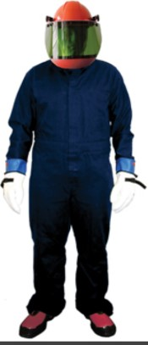
NFPA 70E®
Estándar para seguridad eléctrica en el lugar de trabajo® 1.21
Artículo 130- Trabajo que involucra riesgos eléctricos
  Tabla 130.7 (C) (15) (c) Equipo de protección personal
    Categoría de EPP Arc-Flash
Foto cortesía de Salisbury por Honeywell
Copyright 2018 NFPA 70E Todos los derechos reservados
Notes:
Consulte su copia de NFPA 70E®, Artículo 130- Trabajo que involucra riesgos eléctricos, 130.1 (C)

Slide 117
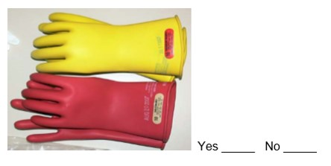
Clasificado eléctricamente 1.1?
Fotos cortesía de OSHA
Notes:
Sí

Slide 118
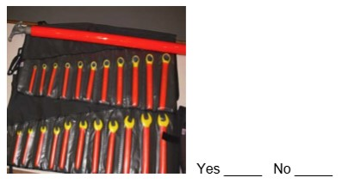
Clasificado eléctricamente 1.2?
Fotos cortesía de OSHA
Notes:
Sí

Slide 119
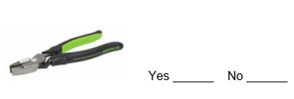
Clasificado eléctricamente 1.3?
Fotos cortesía de OSHA
Notes:
no

Slide 120
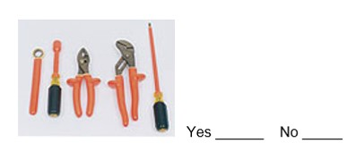
Clasificado eléctricamente 1.4?
Fotos cortesía de OSHA
Notes:
sí

Slide 121
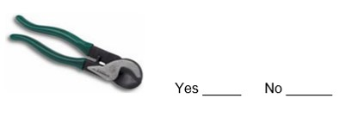
Clasificado eléctricamente 1.5?
Fotos cortesía de OSHA
Notes:
no

Slide 122
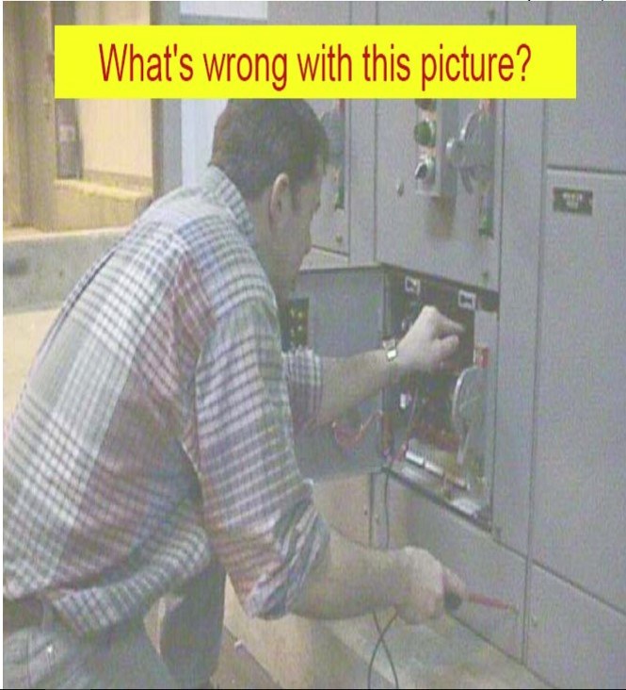
¿Qué está mal con esta imagen?
Fotos cortesía de OSHA

Slide 123
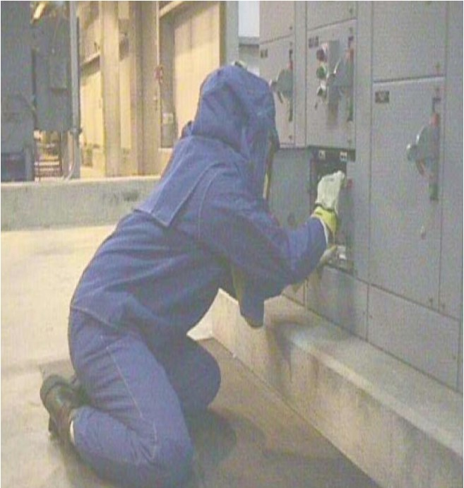
¡Forma correcta de verificar!
Fotos cortesía de OSHA

Slide 124
Resumir
OSHA es el "debe"
NFPA 70E® es el "cómo"
¡La seguridad eléctrica no es una broma!
Use estos documentos en su programa de seguridad eléctrica.

Slide 125
Conclusión
Objetivos de la lección:
Comprenda las regulaciones contenidas en OSHA 1910.331-.335, Prácticas de trabajo relacionadas con la seguridad eléctrica.
Comprenda y use NFPA 70E®.
Entender cómo elegir el equipo adecuado cuando se trabaja con circuitos energizados.
Comprenda cómo usar PPE.

